Slide 1
MANN WHITNEY (UJI U)

Slide 2
UJI MANN WHITNEY
Menguji signifikansi hipotesis komparatif dua sampel independent
Menguji rata-rata dari dua kata
Skala data berjenis ordinal
Alternatif dari uji t independent (pada statistik parametrik)

Slide 3
RUMUS UJI MANN WHITNEY
Dimana :
U1 = Jumlah peringkat sampel ke-1
U2 = Jumlah peringkat sampel ke-2
n1 = sampel ke-1
n2 = sampel ke-2
R1 = Jumlah rangking pada sampel ke-1
R2 = Jumlah rangking pada sampel ke-2

Slide 4
Uji U untuk sampel kecil menggunakan U table (tabel mann whitney)
U_{tabel} = (U1, U2) bandingkan dengan nilai U terkecil
Uji U untuk sampel besar menggunakan uji z, Z_{tabel} = 1,96
E (U) =
Var (U) =

Slide 5
Penentuan Hipotesis
Kaidah pengujian hipotesis uji U untuk sampel kecil:
Ho diterima jika U hitung ≥ U tabel
Ho ditolak jika U hitung < U tabel
Kaidah pengujian hipotesis uji U untuk sampel besar:
Ho ditolak jika Z hitung ≥ Z tabel
Ho diterima jika Z hitung < Z tabel

Slide 6
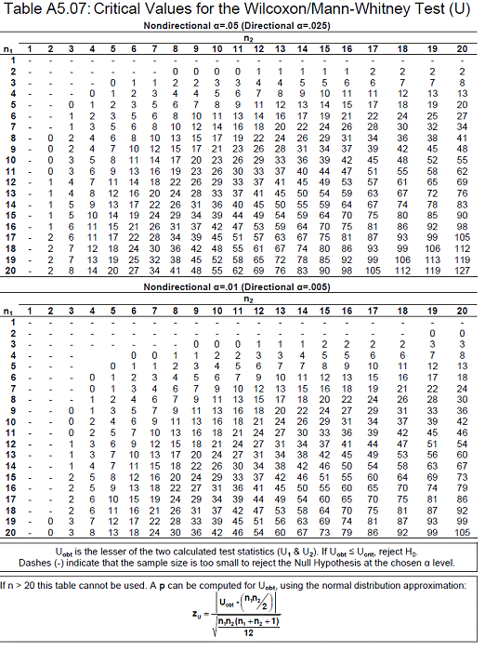

Slide 7
UJI U UNTUK SAMPEL KECIL
Sampel dikatakan berukuran kecil bila sampel yang diambil dari suatu populasi maksimum 20 (n < 20)

Slide 8
Contoh soal :
Seorang peneliti ingin mengetahui efektivitas metode kelompok belajar. Dalam rangka penelitian ini ia menggunakan satu sampel dengan dua kali perlakuan yang berbeda. Pada periode pertama ia menggunakan metode mengajar tradisional, dan pada periode yang kedua menggunakan metode mengajar dengan belajar kelompok. Untuk keperluan treatment ini maka dipilih bidang studi IPA untuk kelas V Dasar SLBD. Dari penelitian ini ditunjukan pada data sebagai berikut:
Subyek | X1 | X2
A B C D E | 51 40 56 87 43 | 72 73 87 95 84

Slide 9
Hipotesis
Merumuskan Hipotesa.
H_{o} : “Tidak ada perbedaan antara prestasi belajar IPA siswa kelas V dasar SLBD dengan menggunakan metode belajar tradisional dan metode mengajar belajar kelompok”.
Ha : “Ada perbedaan antara prestasi belajar IPA siswa kelas V dasar SLBD dengan menggunakan metode belajar tradisional dan metode mengajar belajar kelompok”.

Slide 10
Membuat tabel penolong untuk menghitung R1 dan R2
No | Sampel gabungan (X1, X2) | Rank (R) | Sampel 1 X1 | R1 | Sampel 2 X2 | R2
1 2 3 4 5 6 7 8 9 10 | 40 43 51 56 72 73 84 87 87 95 | 1 2 3 4 5 6 7 8,5 85 10 | 51 40 56 87 43 | 3 1 4 8,5 2 | 72 73 87 95 84 | 5 6 8.5 10 7
Jumlah |  |  |  | 18,5 |  | 36.5
Kode |  |  |  | ∑R1 |  | ∑R2

Slide 11
Menghitung Nilai U
Dari perhitungan tersebut maka harga U _{hitung} yang lebih kecil adalah 3.5

Slide 12
Menentukan taraf signifikansi untuk mencari U tabel (U_{t}).
Dengan taraf signifikansi 5% n₁ = 5 dan n₂ = 5, maka U_{t} adalah 0
Ho diterima jika U hitung ≥ U tabel (3,5 > 0)
Dari analisis tersebut menyatakan bahwa tidak ada perbedaan antara prestasi belajar dengan menggunakan metode mengajar tradisional dan prestasi belajar dengan metode mangajar belajar kelompok.

Slide 13
UJI U UNTUK SAMPEL BESAR
Sampel dikatakan berukuran besar bila sampel yang diambil dari suatu populasi maksimum 20 (n > 20).

Slide 14
Responden | Nilai Kelas Pagi | Responden | Nilai Kelas Malam
1 | 75 | 1 | 85
2 | 85 | 2 | 65
3 | 60 | 3 | 65
4 | 80 | 4 | 63
5 | 58 | 5 | 30
6 | 92 | 6 | 55
7 | 80 | 7 | 90
8 | 70 | 8 | 85
9 | 65 | 9 | 80
10 | 75 | 10 | 60
11 | 60
12 | 85
13 | 80
14 | 70
15 | 55
Contoh soal :
Dosen statistik Fakultas kesehatan masyarakat ingin mengetahui apakah ada perbedaan nilai ujian mata kuliah statistik antara kelas pagi dan malam. Penelitian ini menggunakan sampel sebanyak 15 orang untuk kelas pagi dan 10 orang kelas malam. Ujilah dengan menggunakan mann whitney test apakah ada perbedaan nilai ujian mata kuliah statistic antara kelas malam dan pagi dengan taraf signifikan α = 5%. Data yang berhasil dikumpulkan terlihat pada table dibawah ini :

Slide 15
Merumuskan Hipotesis
H_{o} : “Tidak ada perbedaan nilai rata-rata ujian statistic yang signifikan antara kelas pagi dan malam”.
Ha : “Ada perbedaan nilai rata-rata ujian statistic yang signifikan antara kelas pagi dan malam”.

Slide 16
Membuat tabel penolong untuk menghitung R1 dan R2.

Slide 17
Menghitung nilai U

Slide 18
Kesimpulan
Membandingkan Z_{hitung} dengan Z_{tabel} dan menarik kesimpulan.
jika Z_{hitung} > Z_{tabel} , -0,4437 > -1,96 maka Ho diterima
Dari analisis tersebut diatas dapat diketahui bahwa hipotesis nihil yang menyatakan bahwa tidak ada perbedaan rata-rata nilai ujian mata kuliah statistik antara kelas pagi dan malam.

Slide 19
TERIMA KASIH

